Slide 1
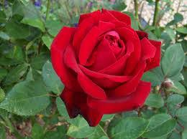
শুভেচ্ছা

Slide 2
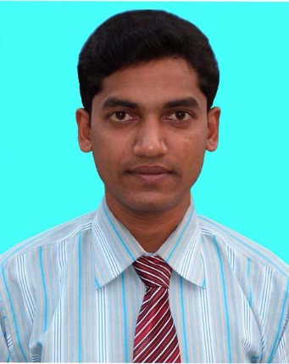
শিক্ষক পরিচিতি
মোঃ জহুরুল ইসলাম
সহকারি শিক্ষক (আইসিটি)
খোট্টাপাড়া ইসলামিয়া আলিম মাদ্রাসা
সাপাহার, নওগাঁ।
মোবাইল নম্বরঃ ০১৭৩৪৬৫২০৮০।
zohurul2017@gmail.com

Slide 3
পাঠ পরিচিতি
বিষয়ঃ বাংলাদেশ ও বিশ্ব পরিচয়
শ্রেণি : অষ্টম
অধ্যায়ঃ ৩
মোট শিক্ষার্থীঃ ৩৮ জন
সময়ঃ ৪০ মিনিট
তাং১৬/০২/20২০।

Slide 4
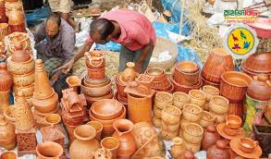
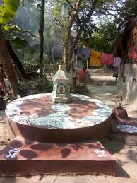
নিচের ছবিগুলো লক্ষ কর

Slide 5
পাঠ শিরোনাম
শিল্পকলা

Slide 6
শিখন ফল
এই পাঠ শেষে শিক্ষার্থীরা-
শিল্পকলা কী বলতে পারবে?
পোড়ামাটির শিল্প কী তা বর্ণনা করতে পারবে?
‘দৃশ্যশিল্প’ বা বস্তগত শিল্প ব্যাখ্যা করতে পারবে।

Slide 7
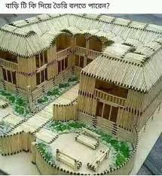
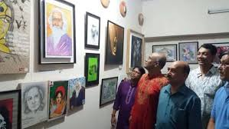
একক কাজ এর ক্লু

Slide 8
একক কাজ
৫মিনিট
১। শিল্পকলা কী ?

Slide 9
একক কাজের সমাধান
যে সব কাজে একটি জাতির চিন্তাশক্তি ও সৃজনশীল প্রতিভার পরিচয় পাওয়া যায় তাই শিল্পকলা।

Slide 10
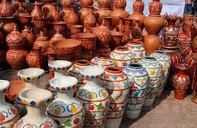
জোড়ায় কাজ এর ক্লু

Slide 11
জোড়ায় কাজ
৫মিনিট
পোড়ামাটির শিল্প কী তা বর্ণনা করো।

Slide 12
জোড়ায় কাজের সমাধান
মাটির ফলক বা পাত তৈরি করে তাতে ছবি করে পুড়িয়ে স্থায়ী রুপ দেয়া হলে তাকে পোড়ামাটির শিল্প বলে। প্রাচীনকালে ছাঁচ অনুযায়ী মাটির তৈরি ইট দিয়ে হিন্দুদের মন্দির বানানো হয়েছে। দিনাজপুরের কান্তজির মন্দির ও পাহাড় পুরের সোমপুর বিহারে পোড়ামাটির অনেক কাজ লক্ষ করা যায়।

Slide 13
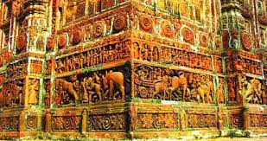
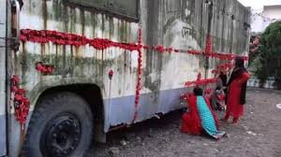
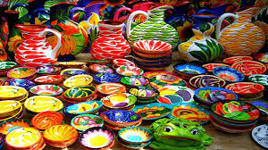
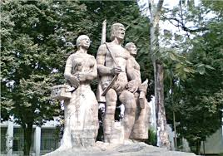
দলীয় কাজ এর ক্লু

Slide 14
দলীয় কাজ
১০ মিনিট
‘ দৃশ্যশিল্প’ বা বস্তগত শিল্প ব্যাখ্যা করো?

Slide 15
দলীয় কাজ এর সমাধান
সৃষ্টশীল কিছু কিছু কাজ সংস্কৃতির বিচারে বিশেষভাবে গুরুতবপূর্ণ। এগূলোকে শিল্পকলা অন্যতম একটি হলো ‘দৃশ্যশিল্প বা বস্তগত শিল্প। সুচিশিল্প , বাঁশ ও বেতের শিল্প, শীতল পাটি, নকশিকাঁথা ইত্যাদি আমাদের দৃশ্যশিল্প অর্থাৎ বস্তগত শিল্প হিসেবে পরিচিত।এগুলো বাঙ্গালির সৃষ্টশীল সাংস্কৃতিক বৈশিষ্ট্য বা ঐতিহ্যের অংশ। এ ছাড়া কাঠের কাজ বা কারুশিল্প, সঙ্খের কাজ, বাঁশ –বেত ও শোলার কাজ ও দৃশ্যশিল্প বা বস্তগত শিল্পের অন্তর্গত।

Slide 16
মূলায়ন
১। বাংলাদেশের কোথায় প্রচুর পোড়া মাটির কাজ রেয়েছে ?
ক.সোমপুর বিহারে
খ . বরিশালে
গ. রংপুরে
ঘ. নওগাঁ
২। বাংলার কোন শিল্পের সুনাম বহুকালের ?
ক. তাঁত শিল্প
খ . শঙ্খশিল্প
গ.কারুশিল্প
ঘ . কাঁসাশিল্প

Slide 17
বাড়ীর কাজ
বাংলার প্রাচীন দৃশ্যশিল্পের তালিকা তৈরি করে নিয়ে আসবে।

Slide 18
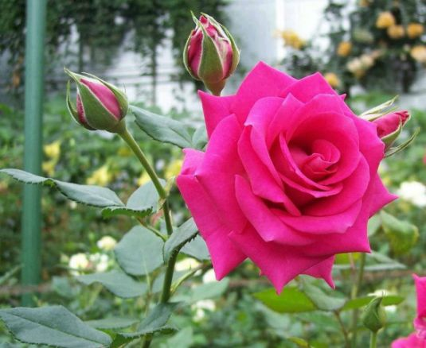
ধন্যবাদ

